Slide 1
PHP - il linguaggio
Principali argomenti:
Sintassi e semantica dei costrutti e dei dati di base
Gestione dei form Web
Gestione dei file
Cookies e sessioni HTTP
Altre funzionalità e librerie
Oggetti
Interazione con database
NB: eventuali slide con sfondo colorato così possono essere saltate ai fini della preparazione per l'esame

Slide 2
Alcune risorse online
https://www.w3schools.com/php
https://www.w3schools.com/php/php_oop_what_is.asp
https://developer.hyvor.com/tutorials/php
https://www.phptutorial.net (completo e accurato)
https://www.php.net/manual/
https://www.php.net/manual/language.oop5.php (è la sezione su PHP (5) a oggetti)
https://www.tutorialspoint.com/php
https://www.tutorialspoint.com/php/php_object_oriented.htm
https://www.ntu.edu.sg/home/ehchua/programming/#php
https://www.ntu.edu.sg/home/ehchua/programming/webprogramming/php5_OOP.html (sezione sul PHP (5) a oggetti)

Slide 3
Il tutorial w3schools
Ottimo il tutorial https://www.w3schools.com/php
Disponibile anche in italiano (tool 🌎 in alto a destra)
Lo utilizzeremo nel corso delle lezioni
Si consiglia di studiare il linguaggio leggendo il tutorial
Mette a disposizione box interattivi per eseguire codice PHP e visualizzarne il risultato
In queste slide, evidenzieremo solamente alcuni punti meritevoli di essere evidenziati o di approfondimento o integrativi rispetto al tutorial
Si raccomanda di svolgere, eseguendone il codice, tutti gli esercizi ed esempi del tutorial
Verranno inoltre proposti alcuni esercizi aggiuntivi

Slide 4
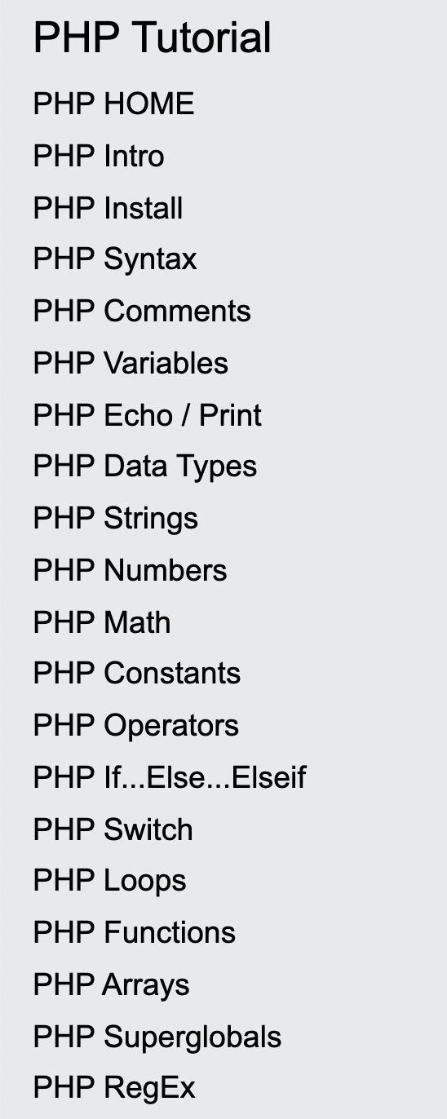
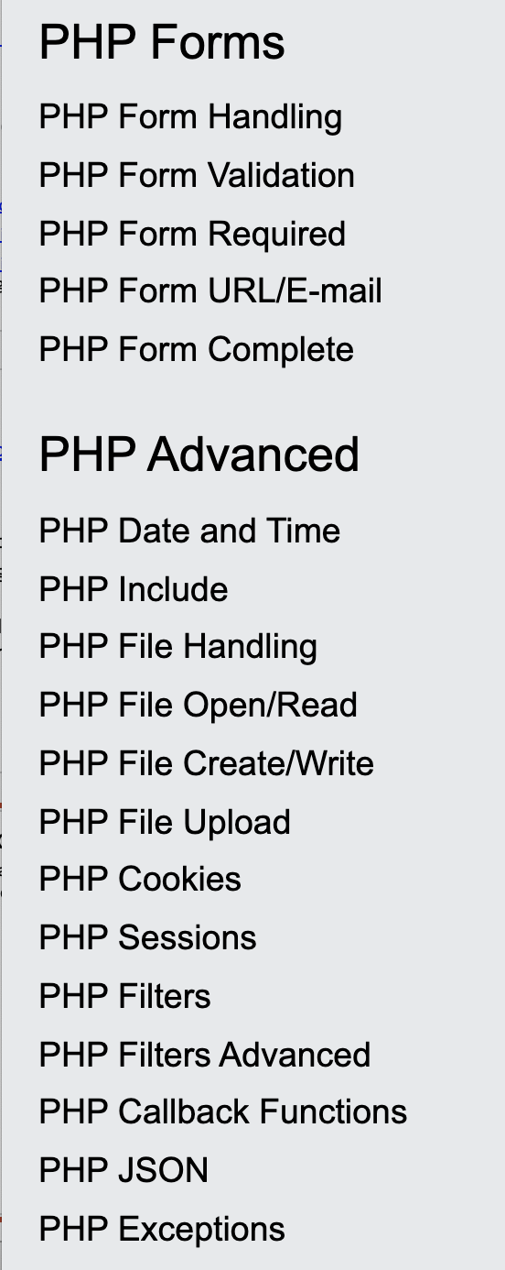
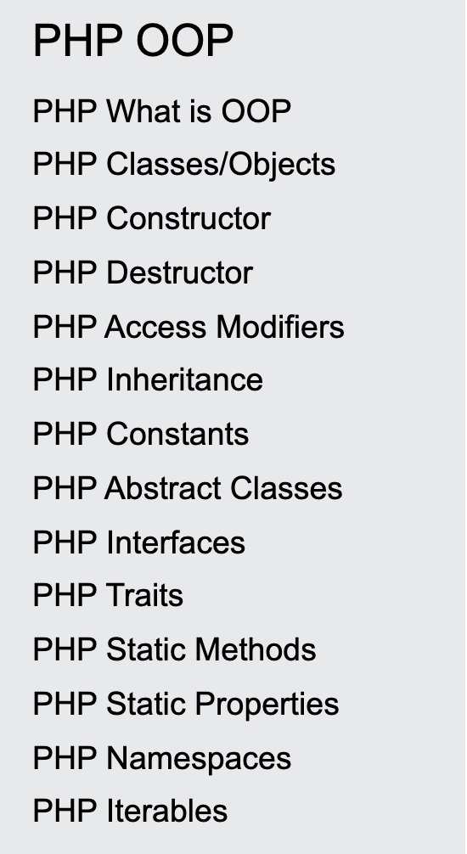
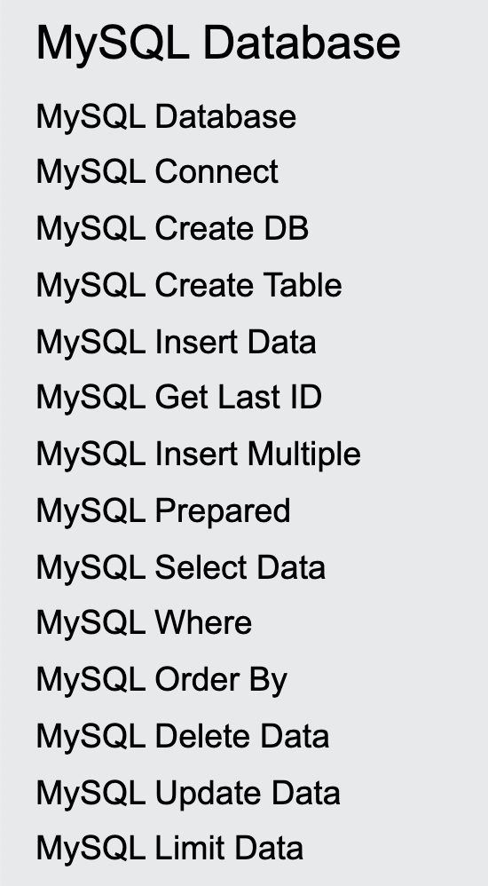
Il tutorial w3schools: materiale svolto
Dagli indici di https://www.w3schools.com/php riportiamo gli argomenti trattati, evidenziando quelli discussi per cenni e in seminario (extra syllabus)
Si suggerisce di esercitarsi con cura su questi argomenti, e sugli spunti discussi nelle prossime slide con sfondo bianco

Slide 5
La funzione var_dump()
Mostra in output (dump) struttura e contenuto di uno o più dati, in particolare tipo e valore; il prototipo (da https://www.php.net/manual/):
var_dump ( mixed $value , mixed ... $values ) : void
$value è (il valore di) una qualsiasi espressione PHP, in particolare (ma non solo) una variabile (da cui il nome var_dump)
Se il dato $value è strutturato (array o oggetto), verrà mostrato ricorsivamente, esplorandone la struttura (box a dx.)
Esempi:
php > var_dump(3+2);
int(5)
php > var_dump(true);
bool(true)
php > var_dump(3.14);
float(3.14)
php > $n = 10;
php > var_dump($n);
int(10)
php > var_dump([1, 3.14, 'ab']);
array(3) {
[0]=>
int(1)
[1]=>
float(3.14)
[2]=>
string(2) "ab"
}

Slide 6
Precisione numerica: int
Il tipo int è rappresentato in complemento a 2, con i bit previsti dalla piattaforma, tipicamente, oggi, 64, per cui il range sarà -2⁶³...2⁶³-1.
Verifichiamolo, con le costanti predefinite previste dallo standard PHP:
php > echo PHP_INT_MIN . ".." . PHP_INT_MAX; # sotto si vede che PHP_INT_MAX è 2⁶³ -1, mentre
-9223372036854775808..9223372036854775807 # PHP_INT_MIN vale -2⁶³
php> printf("%x\n", PHP_INT_MAX); # printf(), come in C, può mostrare il formato esadecimale ("%x")
7fffffffffffffff # 16 cifre hex sono 64 bit; 7fffffffffffffff=8000000000000000-1 = 8·16¹⁵ = 2³·2^{4·15} -1 = 2⁶³ -1
php > echo 2**62 - 1 + 2**62; # l'espressione vale 2⁶³-1, cioè PHP_INT_MAX
9223372036854775807
In matematica 2⁶²-1+2⁶² = 2⁶³-1, ma nell'aritmetica del calcolatore...
php > echo 2**63-1;
9.2233720368548E+18
... 2**63-1 è calcolato a partire dal valore di 2**63, questo non è rappresentabile come int a 64 bit, quindi
è "promosso" a float, il che rende float anche il valore di 2**63-1
In realtà, i valori float delle espressioni 2**63 e 2**63-1 coincidono (v. box a destra), per via della (im)precisione della rappresentazione binaria finita (64 bit), v. slide 7 e cf. https://www.php.net/manual/en/language.types.float.php
php > var_dump(2**63);
float(9.223372036854776E+18)
php > var_dump(2**63-1);
float(9.223372036854776E+18)

Slide 7
Precisione numerica: float
Cf. https://www.php.net/manual/en/language.types.float.php e lo standard IEEE 754
L'imprecisione nei calcoli, rispetto alla matematica "ideale" e in base 10, ha due cause: (a) rappresentazione interna binaria e calcoli in base 2 (non 10) e
(b) tale rappresentazione (a 64 bit) ha un numero di bit finito, ovvero:
sign
(11 bit)
(52 bit)
esponente
mantissa
Ne segue che la precisione nei calcoli, espressa dalla costante PHP_FLOAT_DIG, è "solo" di 15 cifre decimali significative.
La precisione numerica è comunque argomento assai complesso
Qui (a destra) del codice esemplificativo dei problemi accennati
php> echo PHP_FLOAT_DIG;
15
php> $x = 12345678901234567E-17; # mantissa di 17 cifre, precisione 15
# per questo, sommare ripetutamente 1E-17, cioè (in teoria) 1 alla mantissa, non
# ha l'effetto "teorico", che ci si aspetterebbe, come illustrato dal codice qui sotto
php> for ($n=0;$n<94;$n++) {echo "$n: "; var_dump($x); $x+=1E-17;}
0: float(0.12345678901234566) # atteso: 0.12345678901234567
1: float(0.12345678901234568) # atteso: 0.12345678901234568
2: float(0.12345678901234569) # atteso: 0.12345678901234569
3: float(0.1234567890123457) # atteso: 0.1234567890123457
4: float(0.12345678901234572) # atteso: 0.12345678901234571
5: float(0.12345678901234573) # atteso: 0.12345678901234572
6: float(0.12345678901234575) # atteso: 0.12345678901234573
...
93: float(0.12345678901234695) # atteso: 0.12345678901234660

Slide 8
Precisione numerica: float / 2
L’esempio precedente illustra la perdita di precisione che si verifica quando le cifre significative desiderate sono più di 15.
Sulla stessa linea, vediamo qui a destra una variante in cui, ripetutamente, si somma 1 alla mantissa, che poi è moltiplicata per 1E-17
Anche in questo caso, come si vede, si hanno perdite di precisione
php> $m = 12345678901234567; # la mantissa m a 17 cifre, ma precisione solo 15
# per questo, sommare ripetutamente 1 alla mantissa, non ha l'effetto "teorico» che
# ci si aspetterebbe, come illustrato dal codice qui sotto
php> for ($n=0;$n<94;$n++) {echo "$n: "; var_dump($m*1E-17); $m++;}
0: float(0.12345678901234569) # atteso: 0.12345678901234567
1: float(0.12345678901234569) # atteso: 0.12345678901234568
2: float(0.12345678901234569) # atteso: 0.12345678901234569
3: float(0.1234567890123457) # atteso: 0.12345678901234570
4: float(0.12345678901234573) # atteso: 0.12345678901234571
5: float(0.12345678901234573) # atteso: 0.12345678901234572
6: float(0.12345678901234573) # atteso: 0.12345678901234573
7: float(0.12345678901234575) # atteso: 0.12345678901234574
8: float(0.12345678901234577) # atteso: 0.12345678901234575
9: float(0.12345678901234577) # atteso: 0.12345678901234576
10: float(0.12345678901234577) # atteso: 0.12345678901234577
11: float(0.12345678901234579) # atteso: 0.12345678901234578
12: float(0.1234567890123458) # atteso: 0.12345678901234579
13: float(0.1234567890123458) # atteso: 0.12345678901234580
14: float(0.1234567890123458) # atteso: 0.12345678901234581
15: float(0.12345678901234583) # atteso: 0.12345678901234582
16: float(0.12345678901234584) # atteso: 0.12345678901234583
17: float(0.12345678901234584) # atteso: 0.12345678901234584
18: float(0.12345678901234584) # atteso: 0.12345678901234585
19: float(0.12345678901234587) # atteso: 0.12345678901234586
...
93: float(0.12345678901234661) # atteso: 0.12345678901234660

Slide 9
Un Web server per PHP (e HTML)
Come detto, nel servire al cliente un file app.php, un Web server come php -S o Apache/PHP svolge di fatto 2 attività (pressoché) indipendenti:
emette in output (verso il cliente) l'HTML in app.php
interpreta (analizza ed esegue) gli script PHP in app.php generando output (presumibilmente HTML) anche esso inviato al cliente
Il passaggio da (1) a (2) avviene al tag <?php , da (2) a (1) al tag ?>
Nel seguito, è utile (e verosimile) pensare che, nel web server, (1) sia svolta da un modulo (che emette l’)HTML, e (2) dal PHP engine:
GET /app.php
<html> ...
da app.php proviene HTML (inalterato) + output da PHP
Web server
modulo HTML
output dal codice PHP eseguito
PHP engine
script PHP da eseguire (interpretare)
app.php
...
...

Slide 10
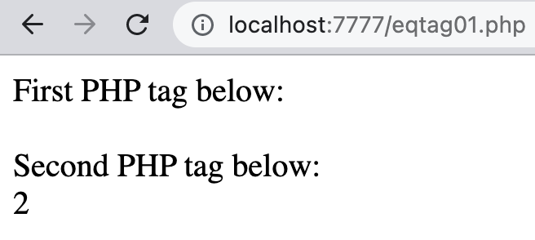
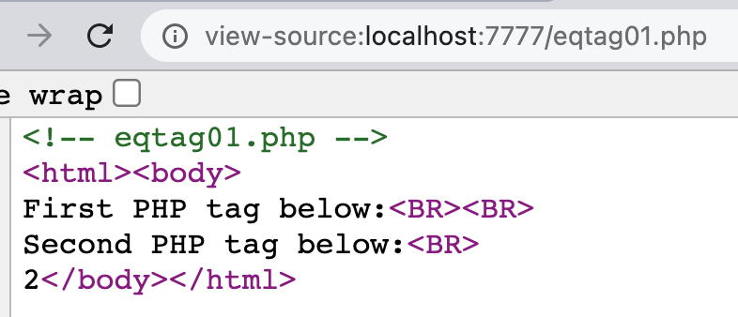
"Escape" da HTML a PHP
Dunque, nel servire un file PHP con HTML, un Web server:
con il modulo HTML, emette in output (verso il cliente) l'HTML
con il PHP engine, interpreta gli script PHP nel file, il che genera output HTML anche esso inviato al cliente
Si può pensare che il server, nel leggere il file .php da servire:
parte con l'attività (1) (invio HTML), ma, appena trova il tag <?php,
effettua un "escape" dall’HTML, passa cioè alla (2) (interpreta PHP)
il successivo tag ?> di chiusura dello script PHP riporterà dalla (2) alla (1)
Le attività (1) e (2) sono indipendenti e non si influenzano a vicenda; ognuna di esse riprende da dove si era interrotta per un tag php
Un esempio evidenzia (1), poi (2),(1),(2),(1), sul server ed effetti sul browser:
<!– escape.php ->
<html><body>
First PHP tag below:<BR><BR>
<?php $x = 1; ?>
Second PHP tag below:<BR>
<?php echo 2."\n"; ?>
</body></html>
localhost:7777/escape.php
view-source:localhost:7777/escape.php
First PHP tag below:
Second PHP tag below:
2
<!– eqtag01.php ->
<html><body>
First PHP tag below:<BR><BR>
Second PHP tag below:<BR>
2
</body></html>

Slide 11
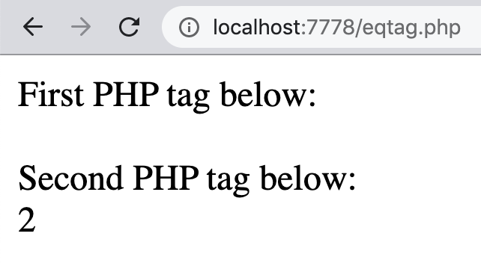
Lo stato dell’esecuzione PHP
Vediamo qui a destra un’ alternanza HTML-PHP con la variabile $x del primo script che ricompare nel secondo:
<!– escape1.php -->
<html><body>
First PHP tag below:<BR>
<?php $x = 1; ?>
Second PHP tag below:<BR>
<?php echo $x+1 ?>
</body></html>
localhost:7777/escape1.php
Si noti come, nel secondo script, la variabile $x risulta definita e mantiene il valore che le era stato assegnato nel primo script
Quindi, nell’interpretazione di un file .php, lo stato (valori delle variabili) persiste tra uno script e i successivi e lo scope delle variabili si estende all'intero file
È, cioè, come se l'engine PHP vedesse un unico flusso di codice PHP, a prescindere da chiusure e riaperture di script ( ?> ... <?php ):
a ogni chiusura (?>) il controllo va al modulo che emette l’HTML ...
a ogni riapertura ( <?php ), l'engine PHP riprende a interpretare PHP dal tag ?> dove aveva smesso, senza che l’HTML ... inframmezzato abbia alcuna influenza sullo stato dell’esecuzione del codice PHP
Si veda: https://www.php.net/manual/en/language.basic-syntax.phpmode.php

Slide 12
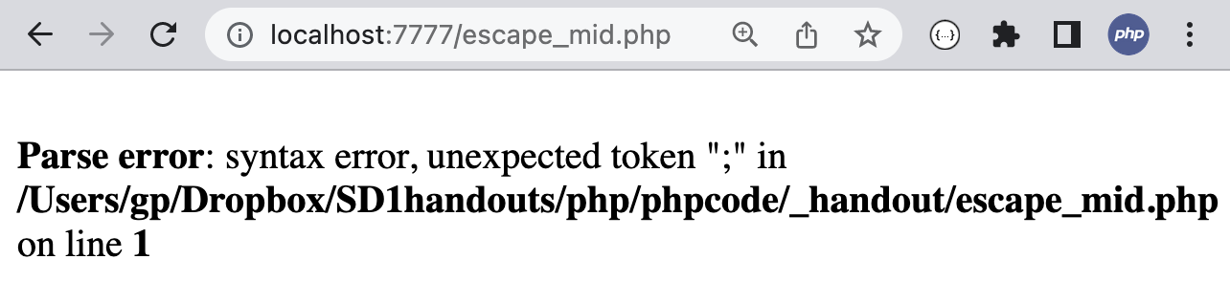
Script con istruzione PHP incompleta
Finora si è tacitamente supposto che ogni script <?php ... ?> contiene in ... una o più istruzioni PHP (sintatticamente) complete e, in tal caso, è ovvio che, a seguito dell’escape da HTML, l’engine eseguirà ... completamente.
Chiediamoci però: il tag ?> può anche interrompere il codice PHP nel mezzo di un’istruzione (che poi riprenderà con un successivo <?php )?
In generale, no!
<!-- escape_mid.php --> <?php $temperatura = ?> Come va il tempo?<BR> <?php 30; ?>
Vi sono però eccezioni, vediamone tre importanti:
si può interrompere un blocco PHP {istr1;istr2;... } dopo { o un ;
si può interrompere un costrutto PHP if (cond): oppure un elseif (cond): o un else: dopo : (vedi oltre per la sintassi di :)
dopo : si può anche interrompere un costrutto for (...):
Nei casi (2) e (3) al tag :?> che interrompe PHP, l’engine PHP può mantenere il controllo e non passarlo al modulo che emette l’HTML

Slide 13

Istruzione condizionale “mista” (con HTML)
È il caso (2) della slide precedente.
Cominciamo con la sintassi alternativa (a fianco) per l’istruzione condizionale if… elseif… else mostrata nel box a dx
if (condition):
statements;
elseif (condition):
statements;
else:
statements;
endif;
if (condition) {
statements;
} elseif (condition): {
statements;
} else {
statements;
}
NB i : servono a delimitare il codice attivato da ciascuna condizione, al posto delle graffe { ... } (che potrebbero omettersi con un solo statement)
Ora if ha anche una forma “mista” in cui la condizione PHP attiva codice HTML (NB: esempio a dx senza elseif)
Come interagiscono, in tal caso, PHP engine e modulo HTML del web server?
HTML here<BR>
<?php
$x = 10;
if ($x == 0): ?>
<B>condizione vera</B>
<?php else: ?>
<B>condizione falsa</B>
<?php endif; ?>
<BR>HTML again
localhost:7777/escape_if_1.php
HTML here condizione falsa HTML again
Al primo tag di chiusura ?>, PHP engine sa di avere un’istruzione if in corso e di doverne eseguire il ramo else, quindi non dà il controllo al modulo HTML e va a cercare il primo script <?php else: ?>
È solo alla chiusura di questo script che il controllo ripassa al modulo HTML

Slide 14
L’engine PHP mantiene lo stato
Quindi: in un file .php, l’engine PHP mantiene, tra gli script <?php ... ?>, non solo lo stato delle variabili, ma anche lo stato dell’esecuzione
Cioè: se al tag ?> di chiusura di uno script, l’esecuzione richiede un salto, l’engine mantiene il controllo e va a cercare il successivo script al quale saltare!
<?php if (cond-1): ?>
codice-per-cond-1
<?php elseif (cond-2): ?>
codice-per-cond-2
<?php else: ?>
codice-per-else
<?php endif; ?>
Nello schema mostrato nel box, se cond-1 è falsa, l’engine bypassa il relativo codice-per-cond-1 e salta al successivo script <?php elseif ..., e così via.
Tipicamente ciò consente di inviare al cliente varie opzioni di blocchi di codice HTML (v. esempio precedente) secondo lo stato di certe variabili PHP (che riflettono lo stato del DB o dati inviati dal cliente p.es. con form web)
Ma codice-per-cond-k in generale può contenere sia HTML che PHP, che sarà tutto bypassato se cond-k è falsa, v. a destra
<?php $x = 10; ?>
<?php if ($x == 0): ?>
<B>x &egrave; <?php echo $x;?> (then)</B>
<?php elseif ($x <= 100): ?>
<B>x &egrave; <?php echo $x;?> (elseif)</B>
<?php else: ?>
<B>x &egrave; <?php echo $x;?> (else)</B>
<?php endif; ?>
localhost:7777/escape_if_2.php
x è 10 (else)

Slide 15
Istruzione for “mista” (con HTML)
Anche per for (…) … c’è una sintassi alternativa (v. box)
for (init; cond; reinit):
statements;
endfor;
for (init; cond; reinit) {
statements;
}
E anche per for (...): ... si può inter-rompere lo script PHP dopo (...):, proseguire con codice HTML/PHP per il loop e chiudere il loop con endfor :
<?php for (init; cond; reinit): ?>
[codice-HTML
[codice-PHP-opzionale]
...
<?php endfor; ?>
Al tag di chiusura ?> del for, PHP engine valuta cond e:
se cond è true, dà il controllo al modulo HTML per elaborare il codice-HTML del loop
se è false, salta oltre il <?php endfor; ?> che chiude il loop
Di nuovo, quindi, se al tag ?> di chiusura dello script, l’esecuzione richiede un salto, l’engine PHP, va a cercare il punto del file .php al quale saltare!
V. Esempio nel box a destra
<?php for ($i = 0; $i < 3; ++$i): ?>
Hello, there!<BR>
<?php endfor; ?>
localhost:7777/escape_for.php
Hello there! Hello there!
Hello there!

Slide 16
Costrutti HTML/PHP misti e blocchi {...}
I costrutti PHP “misti”, interrotti con tag ?> e HTML “nel mezzo”, sono ammessi anche con la sintassi in cui { è al posto di : e } di endfor
NB: le graffe sono necessarie (non lo sono nell’ if “non interrotto”, con rami if e else costituiti da istruzioni singole)
HTML here<BR>
<?php
$x = 10;
if ($x == 0) { ?>
<B>condizione vera</B>
<?php } else { ?>
<B>condizione falsa</B>
<?php } ?>
<BR>HTML again
localhost:7777/escape_if_3.php
HTML here condizione falsa HTML again
Il caso del for è del tutto analogo:
<!– escape_for_1.php -->
<?php for ($i = 0; $i < 3; ++$i) { ?>
Hello, there!<BR>
<?php } ?>
localhost:7777/escape_for_1.php
Hello there! Hello there!
Hello there!
Anche col for, omettere {e } non è forse ciò che si vuole:
<!– escape_for_2.php -->
<?php for ($i = 0; $i < 3; ++$i) ?>
Hello, there!<BR>
<?php ?>
localhost:7777/escape_for_2.php
Hello there!

Slide 17
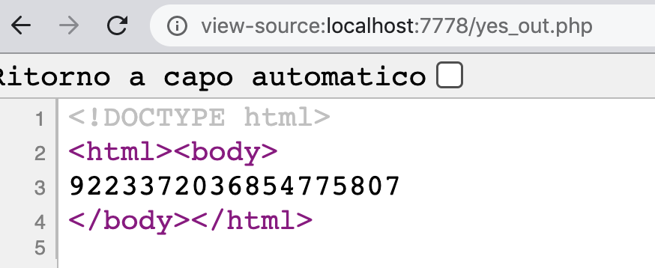

Il tag <?=
All'interno di un file .html, il tag <?= è trattato come una abbreviazione di <?php echo
Pertanto, se, all'interno di un file .html del server compare uno script <?= ... ?> , tale script viene passato all'engine PHP e, se ... è un'espressione, l'engine la valuta e invia in output (con echo) il valore di ... , che viene quindi inserito nell'HTML prodotto
Qui a destra l'espressione valutata è una costante (predefinita)
<!– eqtag0.php -->
<!DOCTYPE html>
<html><body>
<?= PHP_INT_MAX ?>
</body></html>
Qui a destra, all'interno di <?= ... ?> compare l'espressione aritmetica: $x+1.
<!– eqtag1.php -->
<!DOCTYPE html>
<html><body>
First PHP tag below:<BR>
<?php $x = 1; ?>
Second PHP tag below:<BR>
<?= $x+1 ?>
</body></html>
First PHP tag below Second PHP tag below
1

Slide 18
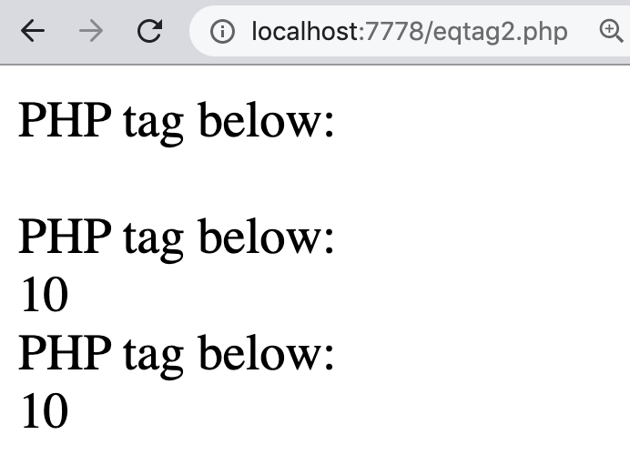
Tag <?= vs. <?php
Come detto, in un file .html, il tag <?= equivale a <?php echo
Esso serve a inserire in maniera concisa, all'interno dell'.html inviato al client, il valore dell'espressione che compare tra <?= e ?>
L'utilità di ciò deriva da un aspetto che conviene evidenziare: quando l'engine PHP è attivata da un tag <?php , essa inserisce nell'html generato, soltanto il testo che il codice PHP eseguito invia esplicitamente alla standard output e non i valori che esso produce.
Qui a destra si vede che $x=1, oltre ad assegnare a $x il valore 1, "produce" il valore 1 (cioè in PHP l’assegnazione ha un valore), valore di cui però non c’è traccia nell'output
<!– eqtag2.php -->
PHP tag below:<BR>
<?php $x = 1; ?>
PHP tag below:<BR>
<?= $x = 10 ?>
<BR>PHP tag below:<BR>
<?php echo($x = 10) ?>
Al contrario, nel secondo script qui sopra e nel terzo (equivalente), il valore 10 prodotto dall’assegnazione $x = 10 viene emesso in output

Slide 19
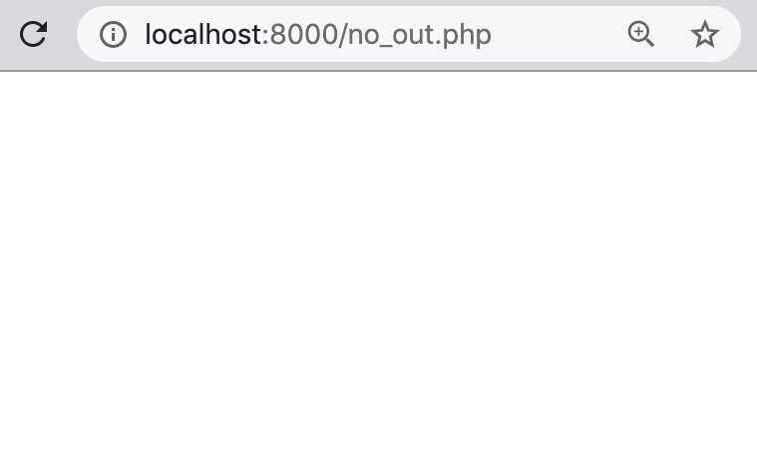
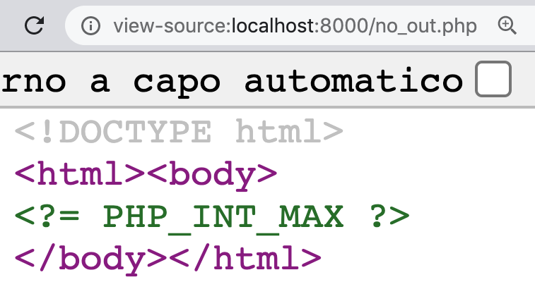
Un chiarimento richiestomi a lezione
<!-- no_out.php -->
<!DOCTYPE html>
<html><body>
<?php
echo '<?= PHP_INT_MAX ?>'; ?>
</body></html>
Forse sorprendentemente, l'output di no_out.php sul client è nullo!
L’istruzione echo ‘<?=...?>’; contenuta nello script fa sì che l'HTML ricevuto dal browser contenga una coppia di tag <?= ... ?> , la quale:
non ha senso (né dà output) per il browser, v. riquadri sopra
ha senso invece se "embedded" in un file .php lato server:
il tag <?= è un'abbreviazione di <?php echo quindi, se ... in <?= ... ?> è un'espressione, ... viene valutata e il valore viene inserito nell'HTML prodotto, come nell’ esempio qui a destra
<!-- yes_out.php -->
<!DOCTYPE html>
<html><body>
<?= PHP_INT_MAX ?>
</body></html>

